Slide 1
ЗНАМЕНИТЫЕ ПИСАТЕЛИ
КОМИ-ПЕРМЯЦКИЕ ПИСАТЕЛИ

Slide 2
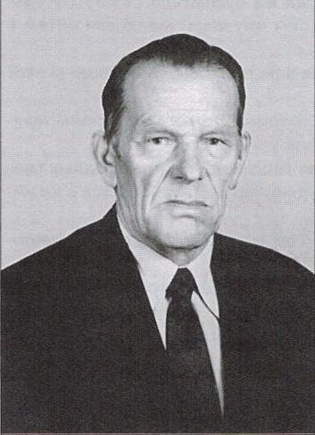
ВАСИЛИЙ ВАСИЛЬЕВИЧ КЛИМОВ

Slide 3
ВАСИЛИЙ ВАСИЛЬЕВИЧ КЛИМОВ
В.В. Климов (род. 1927) – знаменитый коми-пермяцкий писатель, фольклорист и поэт, родился в деревне Заречный Пешнигорт.
В 1934 году поступил в школу, во время Второй Мировой войны работал в колхозе.
Василий Васильевич всегда присматривался к языку, запоминал меткие фразы. Пословицы и поговорки..
Самое известное В.В. Климова – «Богатырская палица», рассказывает о коми-пермяцком мальчике Пете Алимове, который мечтает найти легендарную богатырскую палицу, украшенную драгоценными камнями, а на вырученные деньги помочь фронту.

Slide 4
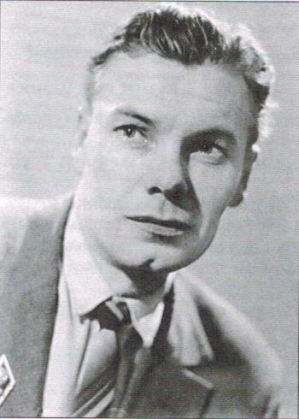
ВАЛЕРИАН ЯКОВЛЕВИЧ БАТАЛОВ

Slide 5
ВАЛЕРИАН ЯКОВЛЕВИЧ БАТАЛОВ
В.Я. Баталов (1926-1998) – знаменитый коми-пермяцкий писатель, исследователь родного края, фотограф.
Валериан Яковлевич писал про природу, его меткий взгляд подмечал мельчайшие детали: «… и поваленный белкой гриб, и рассыпанный зайцем горошек, и светящиеся на солнце струйки паутинок, и кругами оседающими на дно прозрачной лесной речушки смородиновый лист…»
Пока позволяло здоровье В.Я. Баталов исколесил весь округ с ружьём, удочкой и фотоаппаратом. Все свои впечатления он отражал на бумаге, у него более ста кратких рассказов о природе, таких как «Летающие рыбы» и «Медвежий закон».

Slide 6
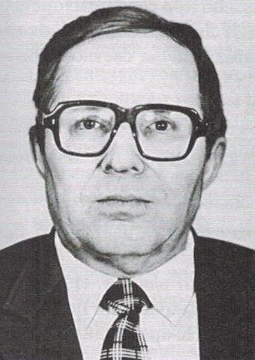
СЕМЁН АЛЕКСЕЕВИЧ ФЕДОСЕЕВ

Slide 7
СЕМЁН АЛЕКСЕЕВИЧ ФЕДОСЕЕВ
С.А. Федосеев (род. 1936) – известный коми-пермяцкий писатель, фельдшер по образованию, он большую часть жизни боролся за здоровье людей.
Но как сельский житель он много общался и общается с природой, хорошо знает быт коми-пермяцкой деревни. Всё это отразилось в его рассказах, очерках, повестях.

Slide 8
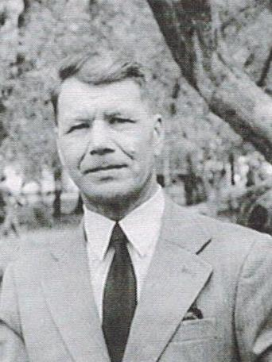
ТИМОФЕЙ ПАВЛОВИЧ ФАДЕЕВ

Slide 9
ТИМОФЕЙ ПАВЛОВИЧ ФАДЕЕВ
Т.П. Фадеев (1937-1992) – коми-пермяцкий писатель, построил свой дом на улице Мира в Кудымкаре, вокруг него он развёл сад с экзотическими растениями.
Писатель трудился в колхозе, Военно-Морском флоте, корреспондентом газеты, воспитателем, главой окружной организации Всероссийского общества охраны природы… Труд приносил ему радость, давал почву для сюжетов рассказов, таких как «Не бояться дела». Рассказ говорит о многих деталях быта тех времён, например о том, что мебель посыпали песком.
Тимофея Павловича с детства отличали настойчивость, большая работоспособность и желание сделать всё так, чтобы не пришлось ничего переделывать.

Slide 10
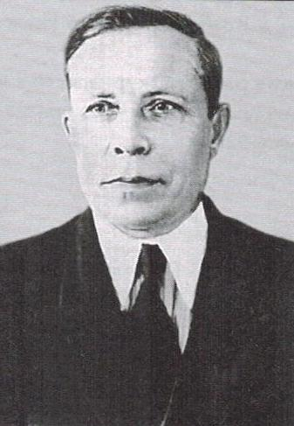
НИКОЛАЙ ВАСИЛЬЕВИЧ ПОПОВ

Slide 11
НИКОЛАЙ ВАСИЛЬЕВИЧ ПОПОВ
Н.В. Попов (1902-1975) – коми-пермяцкий поэт, родился в деревне Тимкино.
Как и все крестьянские дети, начал рано работать в поле. Любил гулять в лесу, понимал природу. Всё это отразилось позже в его стихах. После окончания начальной школы 3 года учился в училище, но покинул его из-за болезни отца. Чувствуя недостаток знаний, поступил в Пермский рабфак. Работал в школе в селе Купрос. Именно тогда он начал писать стихи. Лучшие из них печатали в газете «Пахарь». Преподавал он недолго, вскоре его пригласили в редакцию, затем перевели редактором в Коми-Пермяцкое книжное издательство.
Николай Васильевич долго работал журналистом и редактором, но настоящей своей профессией – по призванию – считал профессию поэта.

Slide 12
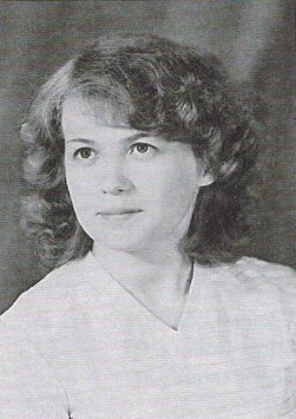
АННА ЮРЬЕВНА ИСТОМИНА

Slide 13
АННА ЮРЬЕВНА ИСТОМИНА
А.Ю. Истомина (род. 1964) – знаменитая коми-пермяцкая поэтесса, родилась в деревне Пихтовка.
Пихтовка с её живописной природой, обычаями, каждодневным крестьянским трудом, рассказами-воспоминаниями старожилов оставила глубокий след в душе девочки и в её творчестве.
В 1971 году пошла в 1 класс Сидоровской начальной школы. Учиться нравилось, училась хорошо. После начальной школы девочку забрали родители и оформили на учёбу в Школу №8 города Кудымкара. Анне особенно нравились уроки русского языка и литературы, но она трудно привыкала к матери и скучала по бабушке-дедушке. Девочка ушла в книги, читала запоем, даже по ночам.
В 13 лет Анна Юрьевна Истомина решила стать агрономом и поступает в Коми-Пермяцкий сельскохозяйственный техникум, где начинает писать стихи, которые привели её в Литературный институт имени А.М. Горького.

Slide 14
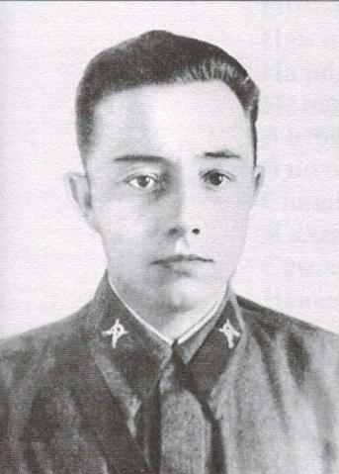
ИВАН ДМИТРИЕВИЧ ГАГАРИН

Slide 15
ИВАН ДМИТРИЕВИЧ ГАГАРИН
И.Д. Гагарин (1916-1942) – коми-пермяцкий поэт, погиб на Сталинградском фронте 2 декабря 1942 года.
Ивана Дмитриевича отличали дисциплинированность и активное участи в общественных делах. В 1935 году начал писать стихи и придумал псевдоним Митю Ваня. После окончания техникума преподавал родной язык и литературу в Ёгвинской средней школе. Участник Советско-Финской воны. Демобилизовавшись из Красной Армии в 1940 году, работал в Коми-Пермяцком окружном драматическом театре, переводил стихи и пьесы на коми-пермяцкий язык.
В сентябре 1941 года жена Клавдия Васильевна проводила И.Д. Гагарина на фронт. С фронта Гагарин присылал стихи, в которых заверял, что бойцы отомстят за убитых товарищей, освободят родину от врага. Он был уверен в победе своего народа. 2 декабря 1942 года получил тяжёлое ранение и погиб.
В 1946 году друзья поэта издали сборник стихотворений Ивана Дмитриевича Гагарина.

Slide 16
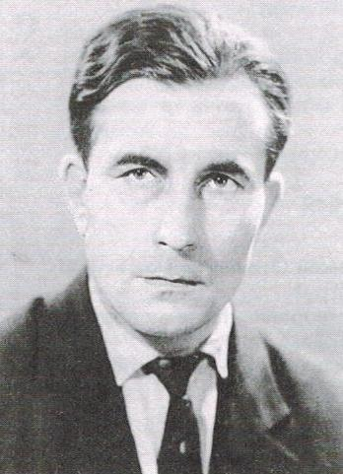
ИВАН АЛЕКСЕЕВИЧ МИНИН

Slide 17
ИВАН АЛЕКСЕЕВИЧ МИНИН
И.А. Минин (1926-1990) – коми-пермяцкий писатель и поэт, родился в деревне Кышкамыс.
Иван Алексеевич много работал. Работал на совесть. Кроме трудолюбия у него была любовь к стихам и лошадям. Ему не раз приходилось везти хлеб в Кудымкар, эти эпизоды легли в основу повести «Сто вёрст до города».
В 1943 году И.А, Минина призвали в армию, в военных действиях участия не принимал, но ему пришлось служить целых семь лет. В 1951 году вернулся в родной край и выпустил первый сборник стихов под названием «Сияет солнце».
Стихи Минина почти всегда имеют какой-либо сюжет. Поэтические картины природы связаны с показом созидательного труда жителей Пармы.

